Slide 1
LabTest ver1.0 Программный комплекс предназначен для хранения, учета, контроля и передачи результатов лабораторных исследований клиенту-заказчику.

Slide 2
Комплекс включает в себя три документа (Заказы, Добавление Результатов, Результаты) и два справочника (Клиенты, Услуги)
Бизнес логика
Документ Заказ предназначен только для внесение заказа в базу Лаборатории менеджером [роль пользователя - manager].
Включает в себя ссылки на справочники Клиенты и Услуги, Дату внесения и признак оплаты.
При Оплате документа автоматически формируется документ Добавление Результатов.
Документ Добавление результатов предназначен только для внесение результата.
Добавление результатов осуществляется лаборантом [роль пользователя - laborant]. При проставлении признака Выполнено автоматически формируется документ Результаты.
Документ Результаты анализов предназначен для отправки клиенту-заказчику менеджером [роль пользователя - manager], есть возможность редактирования почты клиента и описания результата. В следующей версии необходимо предусмотреть массовую отправку результатов.
Администратор[роль пользователя - admin] осуществляет добавление и изменение пользователей. И контроль работы согласно Журнала Событий.
Учитывая конфиденциальность данных добавление пользователей осуществляется только администратором.
С учетом роли пользователя[авторизация] даются права на Документы и Справочники.
Реализовано ограничение по аунтефикации.
Логирование событий осуществляется как с помощью log4net в текстовый файл так и с помощью фильтров действий и исключений с записью в БД и отображением в Журнале Событий.

Slide 3
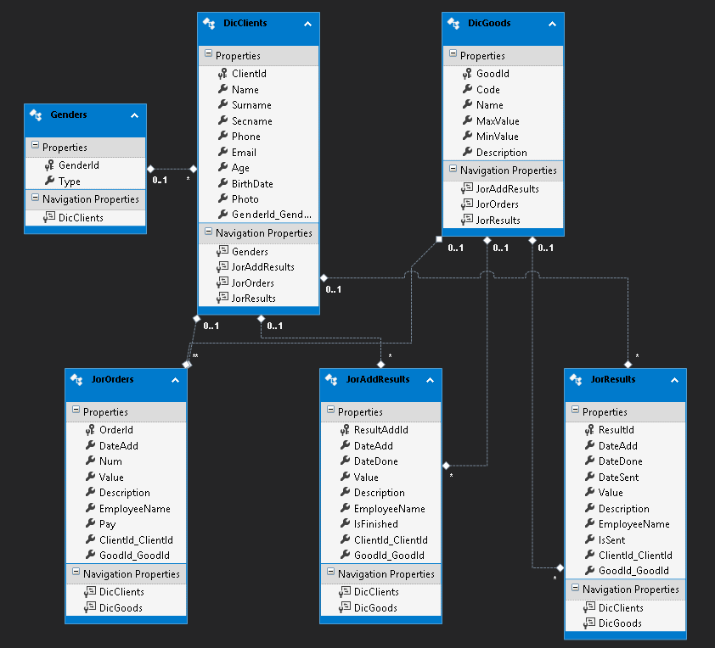
Структура БД

Slide 4
Используемые источники
https://professorweb.ru/
https://www.c-sharpcorner.com/
https://docs.microsoft.com/
https://metanit.com/
https://stackoverflow.com/
http://www.snmpsharpnet.com/
http://www.dotnetawesome.com/
https://dotnetfiddle.net/

Slide 5
Стек технологий используемыхв проекте
Ajax | ASP.NET Ajax JavaScript and jQuery
ASP.NET | Building Applications with ASP.NET MVC 4
C# | C# Fundamentals with Visual Studio 2015
Entity Framework | Getting Started with Entity Framework 6
JavaScript | JavaScript Fundamentals for ES6
jQuery | ASP.NET Ajax JavaScript and jQuery
MVC | ASP.NET MVC 5 Fundamentals

Slide 6




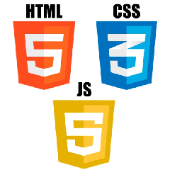




Стек технологий используемыхв проекте

